Slide 1

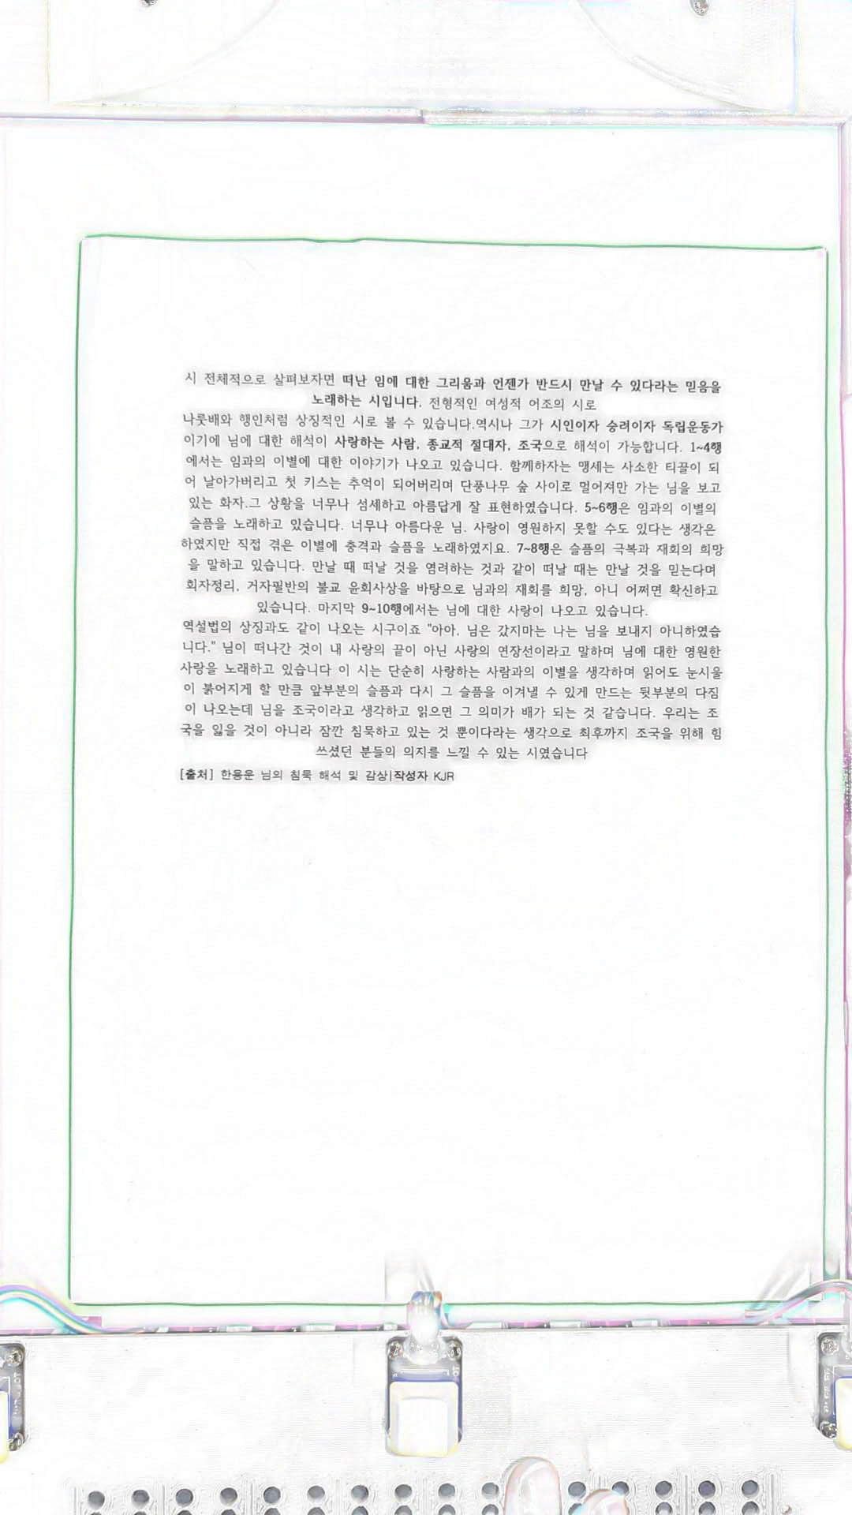
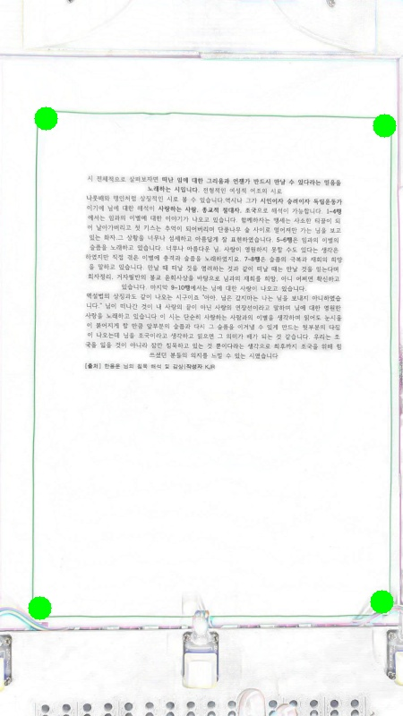
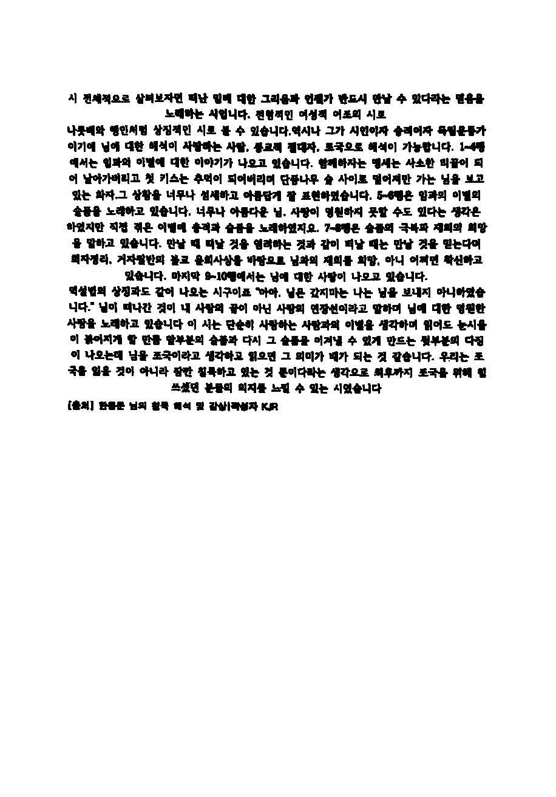
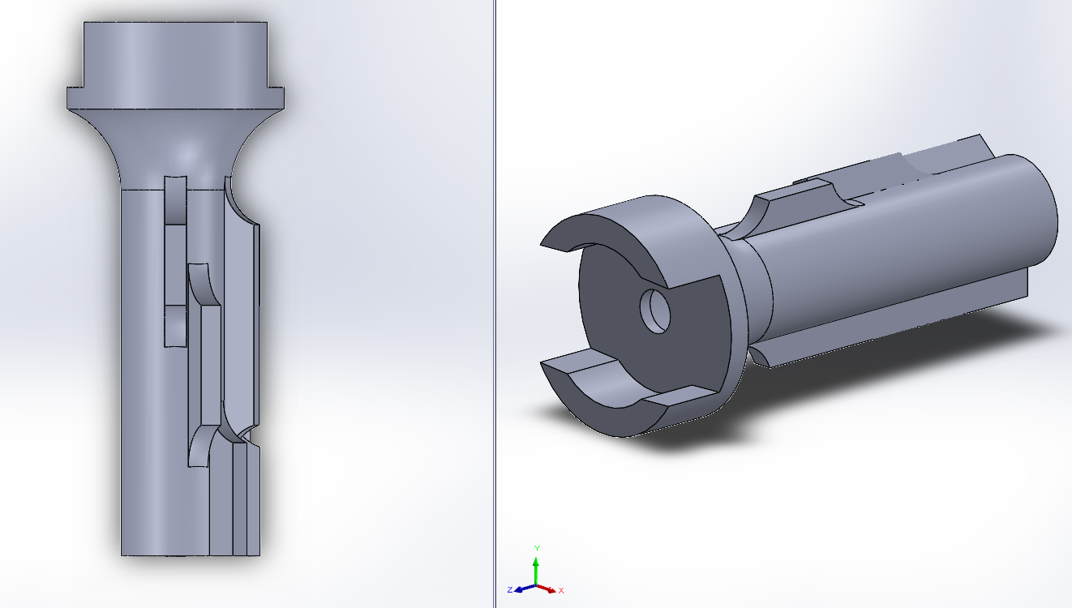
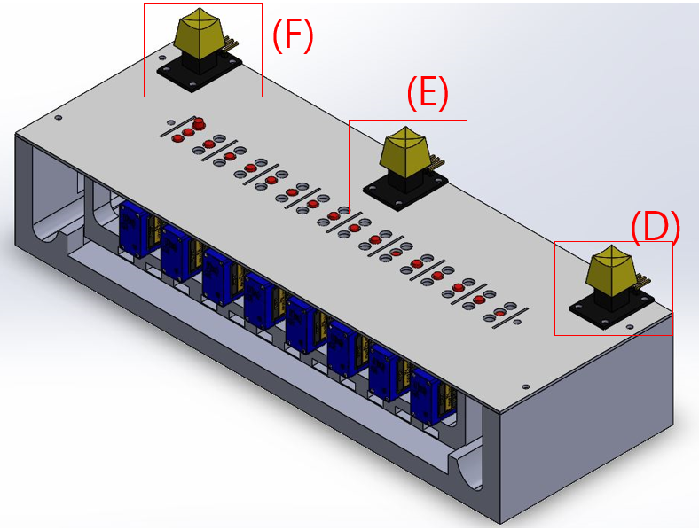
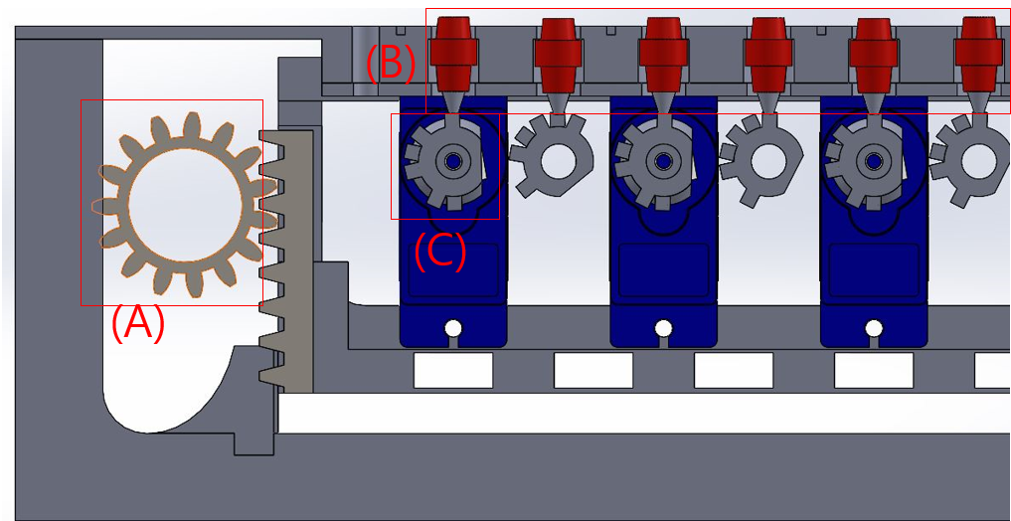
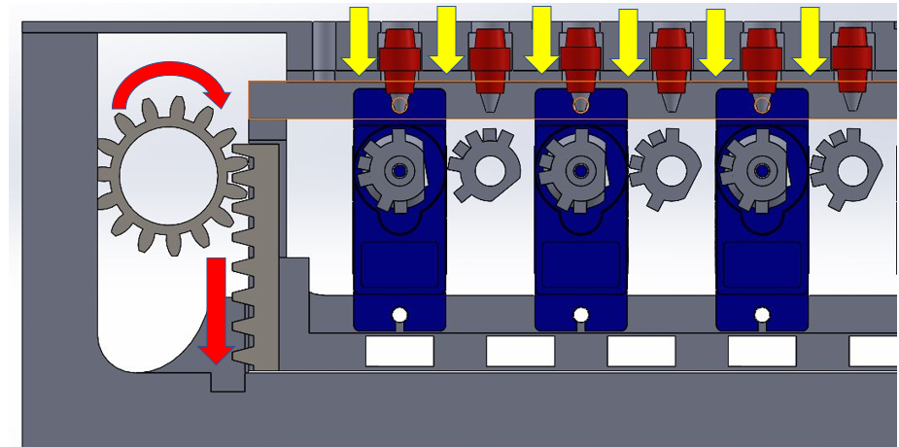
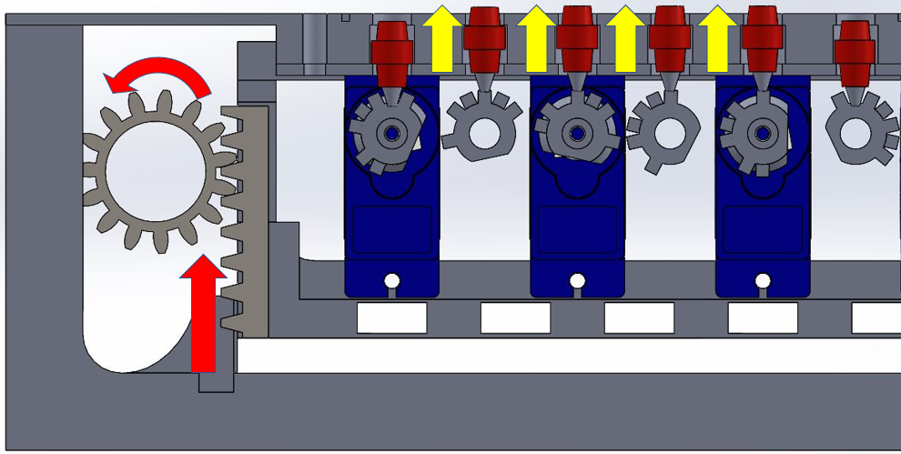
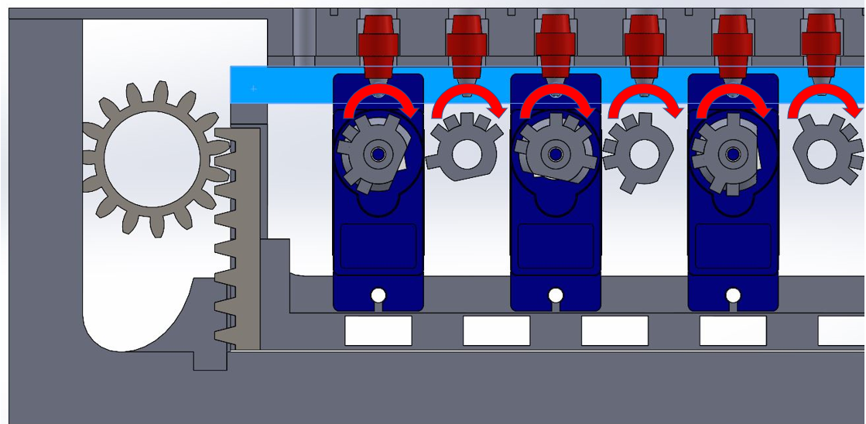
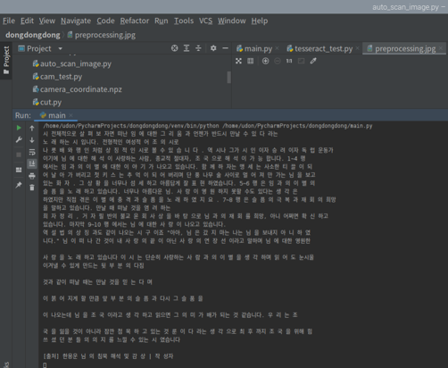
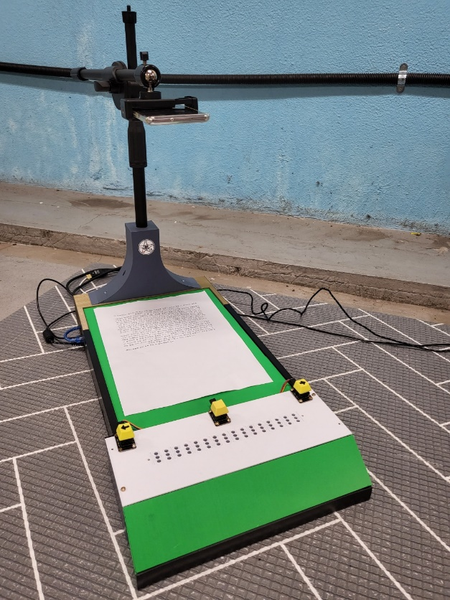
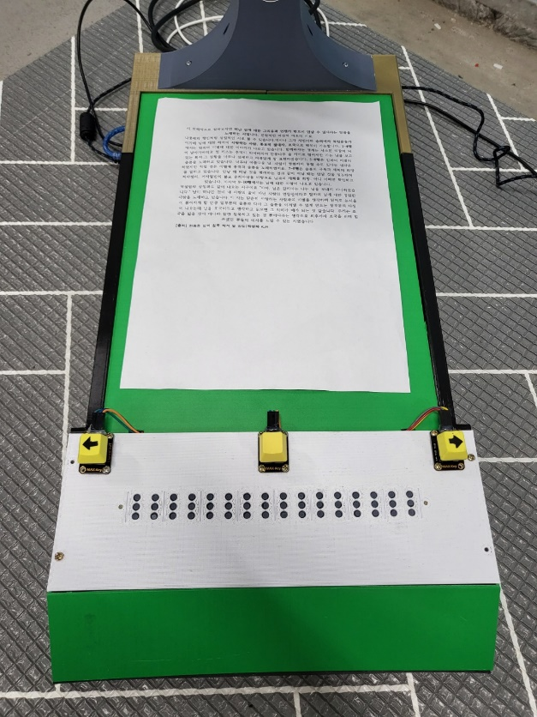
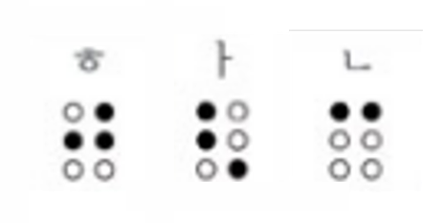
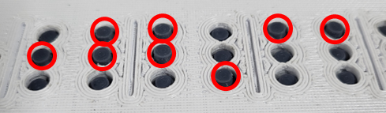
도서관 비치용 OCR 문서 리더기 제작
Development of Text to Braille Translate Device Using OCR
유동헌, 김동규, 서동민, 전우혁, 최현진
Dong-Hun Yoo, Dong-Kyu Kim, Dong-Min Seo, Woo-Hyuk Jeon, Hyun-Jin Choi
상명대학교 휴먼지능로봇공학과
서 론
이미지 전처리
인식된 책 이미지에서 이진화 이미지의 텍스트 영역을 포함하는 최소 회전 경계 상자를 계산하여 최소 회전 사각형만큼 돌려서 이미지의 기울기를 보정한다. 그리고 팽창과 침식 연산을 통해서 노이즈를 제거했다. 전처리 된 이미지를 그림 8에 나타냈다.
■ 연구의 필요성
현재 국내에서 점자 도서관의 수는 1000여개이며 점자 도서관이 존재하지만 턱없이 부족하다. 기존의 점자 디바이스에 가격은 400만원을 형성하는 비싼 가격대를 가지고 있다. 점자도서 제작은 길게는 2개월에서 짧게는 1개월의 긴 시간이 걸린다.
■ 본 논문의 목표
점자 도서관이 아닌 일반인들이 사용하는 전국 도서관에 비치 한다.
점자 도서 제작에 오래 걸리던 시간을 줄여, 도서관에 있는 문서를 바로 읽을 수 있게 한다.
시각장애인들로 하여금 정보습득에 도움을 준다.
도서관 비치용 OCR 문서 리더기 제작
■ 가변 점자출력 모듈 설계
[그림 6. 그림자 제거 이미지]
[그림 7. 문서 인식 이미지]
[그림 8. 전처리 된 이미지]
■ 파이썬과 아두이노 내에서의 점자 변환 알고리즘
{파이썬}
추출된 문자
지정된 숫자로 변환
아두이노에 숫자를 전송
전처리 된 이미지
파이썬 OCR
{아두이노}
받은 숫자를
아두이노에서 배열로 저장
배열이 채워지면 점자모듈로 점자출력
[그림 1. 8가지 패턴이 새겨진 샤프트]
[그림 2. 모듈 구동부 전체]
[그림9. 점자 디바이스 알고리즘]
점자 1개 셀은 총 6개의 양각과 음각으로 이루어져 있다. 본 연구에서는 다량의 서보모터를 이용하여 점자를 출력 하고자 한다. 한 개의 셀 당 두 개의 모터를 사용하여 한 개의 셀에서 표현할 수 있는 경우의 수를 표현한다. 그림 1은 오르골 메커니즘으로 작동하기 위한 8가지의 경우의 수를 표현 가능한 샤프트이다. 셀은 8개로 구성되었고 이를 위해 내부에는 16개의 미니 서보모터가 설치되어 있고 이를 내부 모듈로 명명하였다.
OCR(Optical Character Recognition) Google의 pytesseract를 통해 문서의 180도 돌아간 각도에 대한 정보를 얻는다. 회전된 문서의 이미지를 정방향으로 보정한다. 보정된 이미지의 텍스트를 추출한다.
각 문자에 해당하는 숫자를 지정한다. OCR로 추출된 문자를 지정된 숫자로 변환하고 이를 아두이노로 전송한다. 아두이노에서는 받은 숫자를 배열로 저장한다. 8열로 이루어진 배열이 다 채워지면 서보모터로 이루어진 점자 모듈로 점자를 출력한다.
실험 결과
[그림 3. 이전 패턴의 출력상태]
[그림 4. 피니언 기어로 내부 모듈 및 핀 하강]
■ OCR 정확도 실험
▶ 실험 결과
그림 10과 같이 실험에는 한용운 작가의 ‘님의 침묵’ 의 글을 사용하여 OCR 인식을 진행하였다. 총 762개의 글자 중 38개의 에러가 인식되었으며
이는 4.9%의 오차율과 93.1%의 정확도를 나타낸다. 하지만 띄어쓰기와
줄 간격에 관한 인식 정확도는 약 60% 정도로 나타났다.
■ 점자 모듈 정확도 실험
[그림 6. 피니언기어로 내부 모듈 및 핀 상승]
[그림 5. 알맞은 배열에 맞게 샤프트 각도 조절]
▶ 실험 결과
다음 그림3, 4, 5, 6은 순서대로 모듈의 구동 프로세스이다. (A)는 피니언 기어로 랙과 연결된 내부 모듈을 움직여준다. (B)는 사용자에게 출력되는 점자이다. (C)는 그림1의 샤프트이다. 그림 2는 모듈 내부와 외부 전체를 보여준다. 외부에는 3개의 버튼이 설치 되어있는데 (D)는 다음 내용을 출력하는 버튼이고 (F)는 이전 내용을 출력한다. (E)는 문서 캡처용 버튼이다.
그림 11에는 OCR 결과로 추출된 문자를 점자 모듈로 통해 실제 점자로 출력한 사진을 나타냈다. 48개의 점자 셀, 즉 점자 핀 288개의 출력을 확인 했을 때 총 272개가 정상적으로 올라왔으며 약 94.44%의 정확도를 보이고 있다.
■ OCR 전처리
그림자 제거
아두이노에서 버튼 값을 받으면 이미지를 촬영한다. 촬영된 이미지의 글자들의 크기 확대를 위해서 팽창 후 median blur를 통해서 그림자 및 변색이 포함된 좋은 배경 이미지를 생성한다. 이미지 원본과 좋은 배경 이미지 차이를 계산한다. 동일한 비트는 검정색이고 텍스트는 흰색이다. 흰색 위에 검은색을 얻어내기 위해 결과를 반전 시킨다. 회색의 이미지 이기에 정규화를 통해서 그림자가 제거되었다. 그림자가 제거된 이미지를 그림 6에 나타냈다.
문서인식
그림자 제거된 이미지 내에서 윤곽선을 추출하여 추출된 윤곽선 중에서 가장 큰 윤곽선을 검출한다. 검출된 가장 큰 윤곽선에서 4개의 꼭짓점으로 원근 변환을 통해서 문서를 인식한다. 문서가 인식된 이미지를 그림 7에 나타냈다.
[그림 10. OCR 글자인식 결과]
[그림 11. ‘한’ 점자출력 모습]
[그림 12. 제작한 디바이스]
결 론
본 연구에서는 라즈베리파이를 기반으로 카메라를 통합한 점자 출력 장치를 제안하였다. 라즈베리파이를 사용하여 기존 연구 대비 가격 경쟁력 및 휴대성 측면을 높였다. 음성 출력이 제한된 도서관이나 장소에서 촉각 감각을 사용하여 기존의 TTS 방식이 아닌 점자 출력으로 사용자에게 정보를 전달할 수 있을 것으로 기대한다.
본 과제(결과물)는 교육부와 한국연구재단의 재원으로 지원받아 수행된 디지털 신기술 인재양성 혁신공유대학사업의 연구결과입니다.

